Slide 1
人教版小学语文第四册
语文园地六
梧田一小 管海青

Slide 2
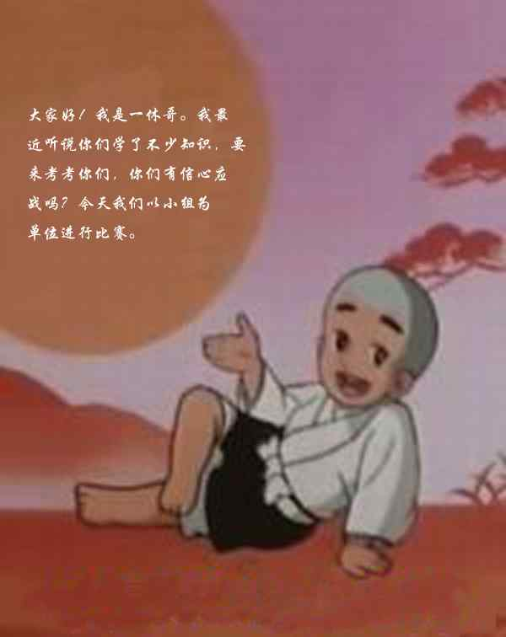

Slide 3






Slide 4
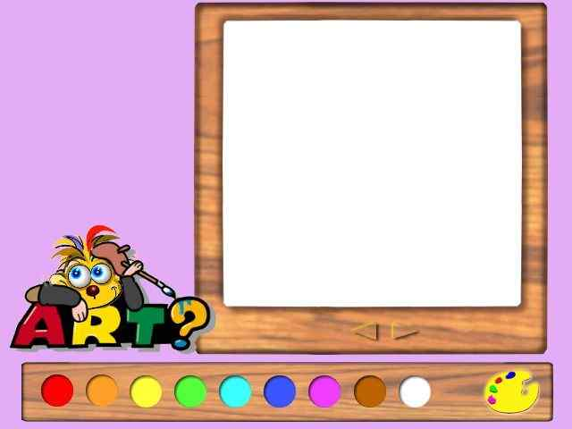
请同学们自由读一读词语，
看看你发现了什么？
大大小小
多多少少
深深浅浅
高高低低
长长短短
粗粗细细

Slide 5
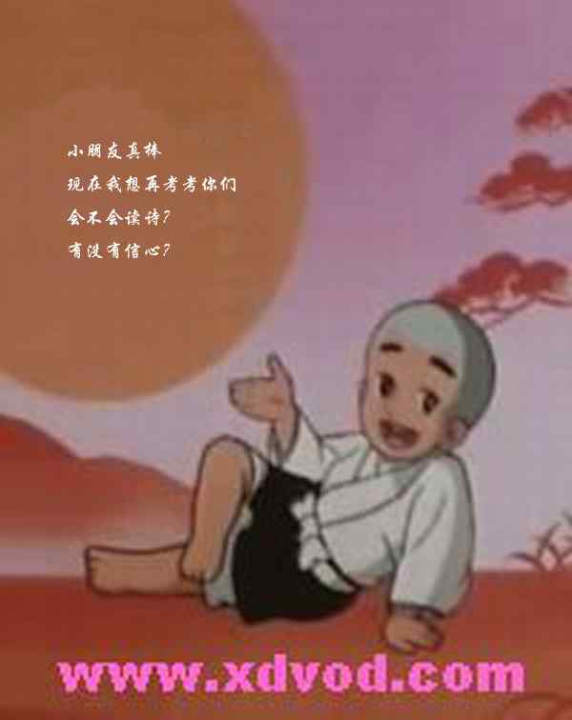


Slide 6
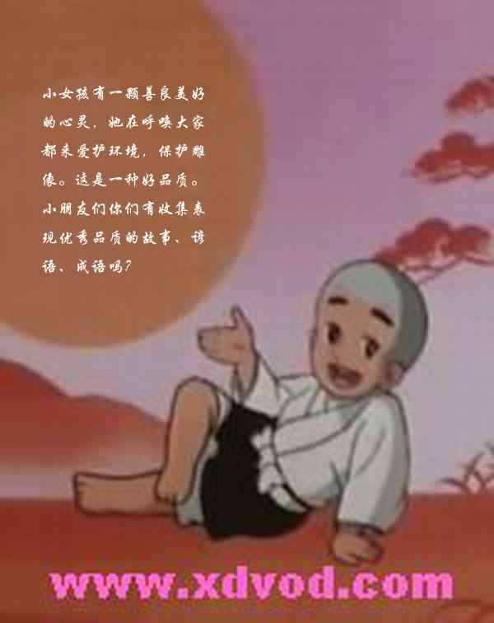

Slide 7
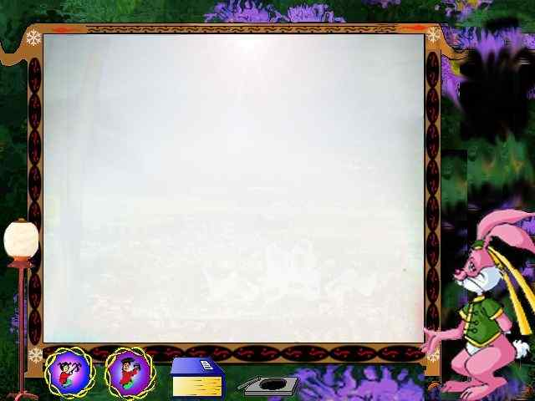
读一读，想一想
qié gū dùn kǎο
萝 茄 菇 炖 烧 考
bā káng jiǎng duò
扒 扛 拣 跺 踢 跳
茄子 香菇 炖肉 烤鸭
扒开 扛枪 挑拣 跺脚

Slide 8
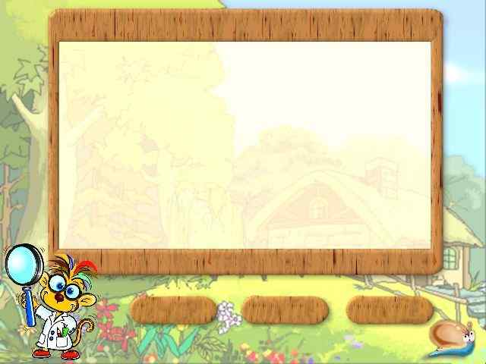
四人讨论学习:
观( ) 场( ) 轻( ) 读( )
现( ) 扬( ) 经( ) 续( )

Slide 9

读读背背:
一个石头小姑娘
我想,你一定
也知道疼痛,
当夜深人静的时候,
一定有人听到过你的哭声.
你虽然是一个石头小姑娘,
但你也有一个美丽的生命.
你那样天真,有一双
白白胖胖的小脚丫;
为什么小脚丫被人砸坏了?

